Slide 1
PROTEÇÃO SOCIAL BÁSICA
Perfil e Atribuições da Equipe de Referência do CRAS

Slide 2
Equipe de referência do cras
É interdisciplinar e os perfis devem convergir de forma a favorecer o desenvolvimento das funções do CRAS. O trabalho social com famílias depende de um investimento e uma predisposição de profissionais de diferentes áreas a trabalharem coletivamente, com objetivo comum de apoiar e contribuir para a superação das situações de vulnerabilidade e fortalecer as potencialidades das famílias usuárias dos serviços ofertados no CRAS.

Slide 3
Perfil técnico de nível médio

Slide 4
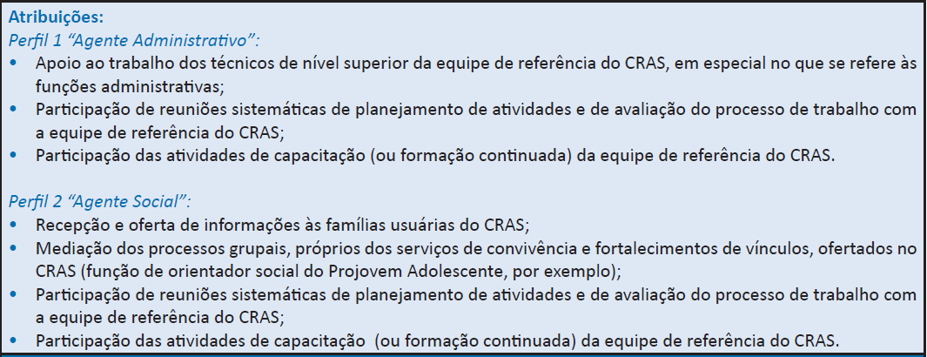
Atribuições técnico nível médio

Slide 5
Perfil técnico de nível superior

Slide 6
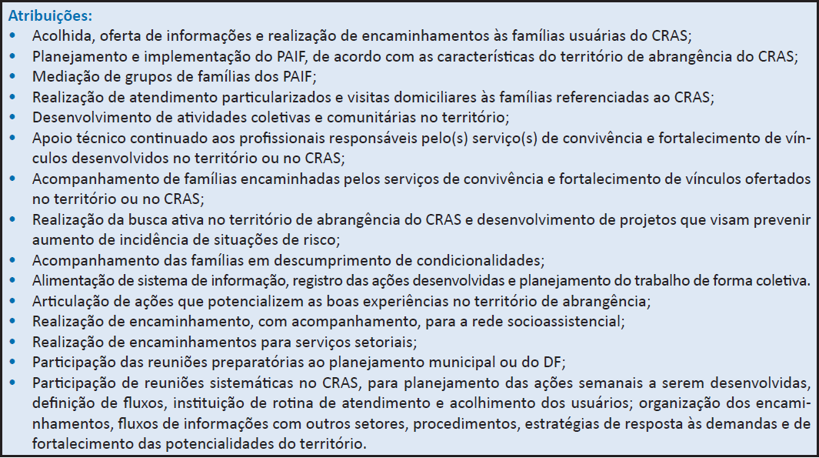
Perfil técnico de nível superior

Slide 7
Perfil coordenador do cras

Slide 8
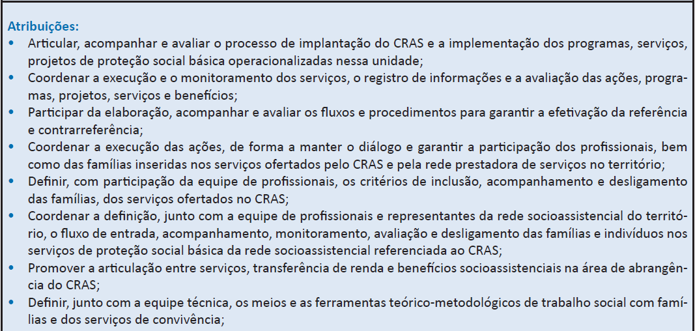
Atribuições coordenador do cras

Slide 9
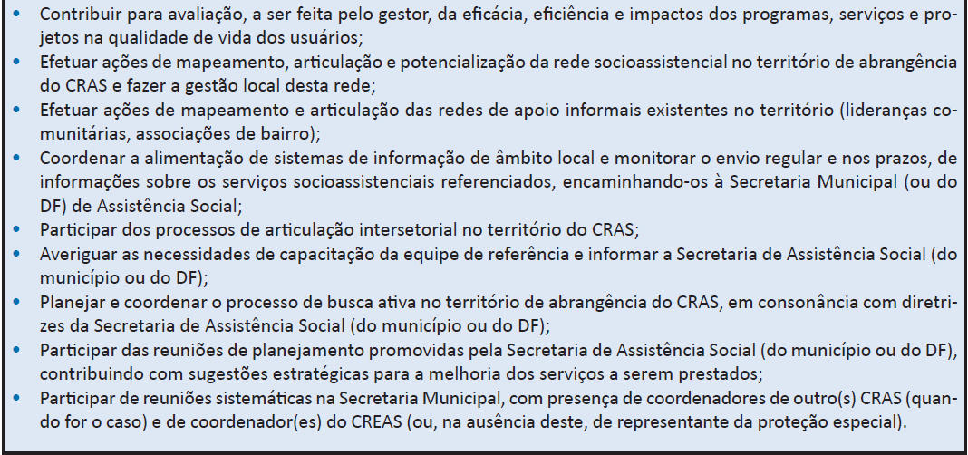
Atribuições coordenador do cras

Slide 10
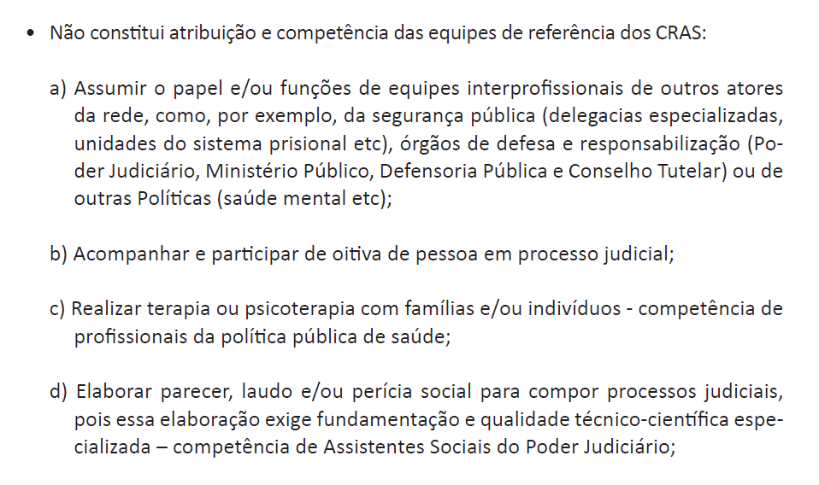

Slide 11
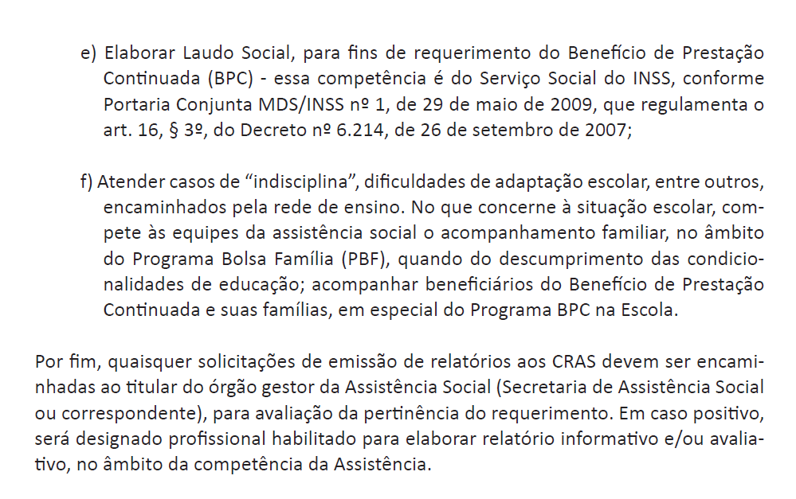

Slide 12
Obrigada!
Gerência da Proteção Social Básica
Contatos:
3218-6904
protecaobasica.setas.to@gmail.com

